Slide 1
MУЗИЧКА КУЛТУРА 5. РАЗРЕД
“Дјечја симфонија”
Франц Јозеф Хајдн

Slide 2
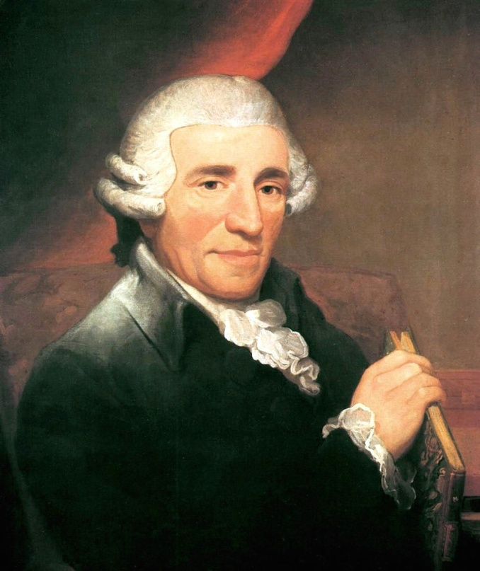
Франц Јозеф Хајдн (1 732- 1 809)
-Хајдн је био аустријски композитор и диригент.
-Био је Моцартов пријатељ и учитељ многих музичара свога доба.
-Стекао је за живота велику популарност и поштовање.
- Дјела: “Чудак” , “Месечев свет”, “Ненадани сусрет”, “Симфонија растанка” и др.

Slide 3
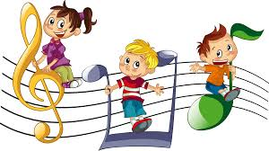
Удобно се смјестите и уживајте у веселим тоновима композиције ...

Slide 4
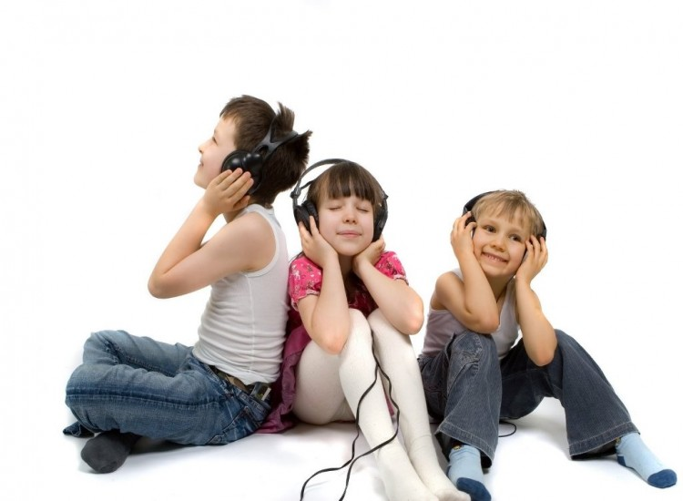
Задатак за самосталан рад:
Одреди темпо извођења композиције.
Наведи инструменте које си препознао/ла слушајући ову композицију.

